Slide 1


Slide 2









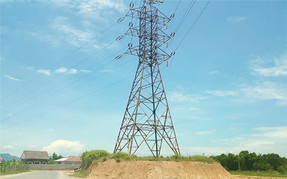












Slide 3




TRÒ CHƠI – Lật mảnh ghép
Câu 1: Công của lực điện không phụ thuộc vào:
vị trí điểm đầu và điểm cuối đường đi.
A
cường độ của điện trường.
B
độ lớn điện tích bị dịch chuyển.
C
hình dạng của đường đi.
D

Slide 4
TRÒ CHƠI – Lật mảnh ghép
Câu 2: Thế năng của điện tích trong điện trường đặc trưng cho
khả năng tác dụng lực của điện trường.
A
phương chiều của cường độ điện trường.
B
khả năng sinh công của điện trường.
C
độ rộng của không gian có điện trường.
D

Slide 5
TRÒ CHƠI – Lật mảnh ghép
Câu 3: Công của lực điện trường tác dụng lên một điện tích
chuyển động từ M đến N sẽ
càng lớn nếu đoạn đường đi càng lớn.
A
phụ thuộc vào dạng quỹ đạo.
B
chỉ phụ thuộc vào vị trí M.
C
phụ thuộc vào vị trí các điểm M và N.
D

Slide 6
TRÒ CHƠI – Lật mảnh ghép
Câu 4: Khi điện tích dịch chuyển dọc theo một đường sức trong một điện
trường đều, nếu quãng đường dịch chuyển tăng 2 lần thì công của lực
điện trường
tăng 4 lần.
A
không đổi.
B
tăng 2 lần.
C
giảm 2 lần.
D

Slide 7
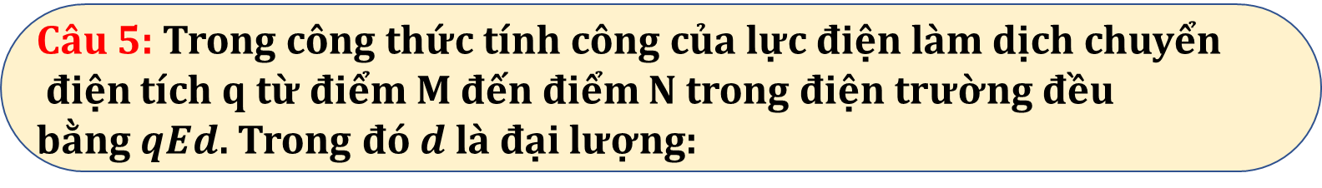
TRÒ CHƠI – Lật mảnh ghép
Câu 5: Trong công thức tính công của lực điện làm dịch chuyển
điện tích q từ điểm M đến điểm N trong điện trường đều
bằng $qEd$. Trong đó $d$ là đại lượng:
độ dài hình học đoạn MN.
A
độ dài đại số hình chiếu đường đi trên phương
đường sức.
B
khoảng cách giữa hai điểm MN.
C
độ dài đại số hình học đường đi trên phương
đường sức.
D

Slide 8
TRÒ CHƠI – Lật mảnh ghép
CHÚC MỪNG BẠN LÀ NGƯỜI MAY MẮN!

Slide 9


Từ “thế” trong cụm từ “cao thế” đặc trưng cho khả năng gì về điện ?

Slide 10
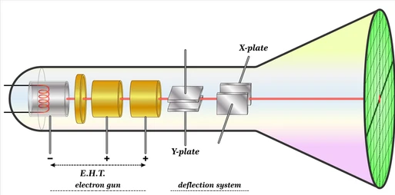
BÀI 20: ĐIỆN THẾ

Slide 11
I. ĐIỆN THẾ TẠI MỘT ĐIỂM TRONG ĐIỆN TRƯỜNG
BÀI 20: ĐIỆN THẾ
II. MỐI LIÊN HỆ GIỮA ĐIỆN THẾ VÀ CƯỜNG ĐỘ ĐIỆN TRƯỜNG

Slide 12

PHIẾU HỌC TẬP SỐ 1
Để đặt 1 điện tích q vào điểm M trong điện trường chúng ta cần cung cấp thế năng W_{M} cho điện tích q. Điều này tương ứng với việc thực hiện một công A dịch chuyển điện tích q từ vô cực về điểm M
a) Vận dụng biểu thức W_{M} = A_{M∞} và W_{M} = V_{M.}q bài 19 suy ra giá trị của V?
b) V được gọi là gì?
c) Theo em điện thế V đặc trưng cho đại lượng nào của điện trường?
d) Xác định độ lớn điện tích q khi điện thế V có giá trị bằng công A thực hiện để di chuyển điện tích q từ vô cực về M?

Slide 13

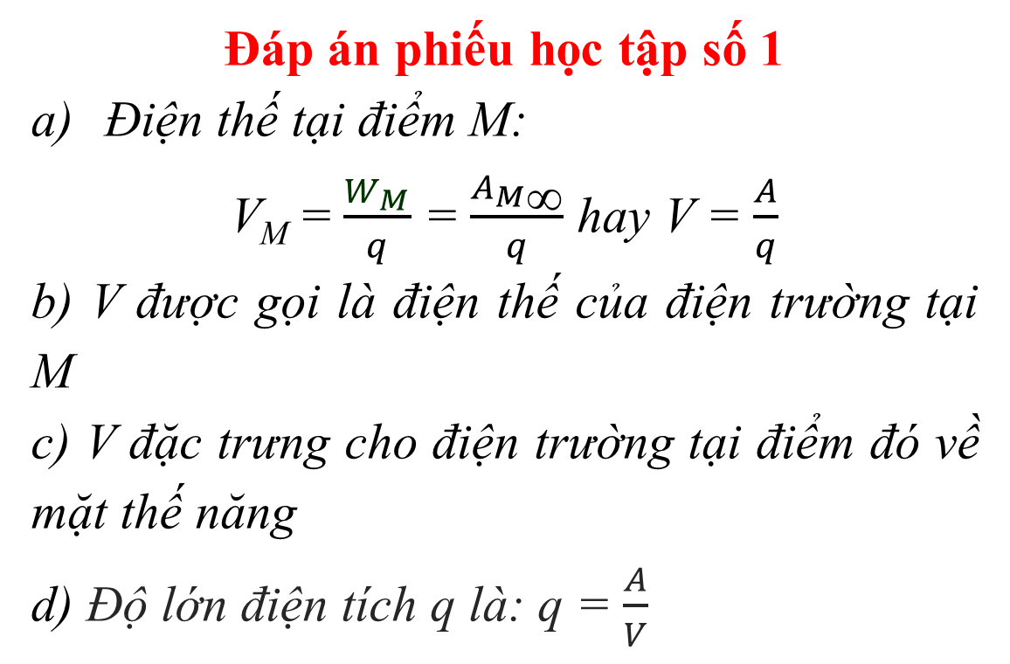
Đáp án phiếu học tập số 1
Điện thế tại điểm M:
V_{M} =$\frac{W_{M}}{q}$ = $\frac{{A_{M}}_{∞}}{q}$ hay V = $\frac{A}{q}$
b) V được gọi là điện thế của điện trường tại M
c) V đặc trưng cho điện trường tại điểm đó về mặt thế năng
d) Độ lớn điện tích q là: q = $\frac{A}{V}$

Slide 14
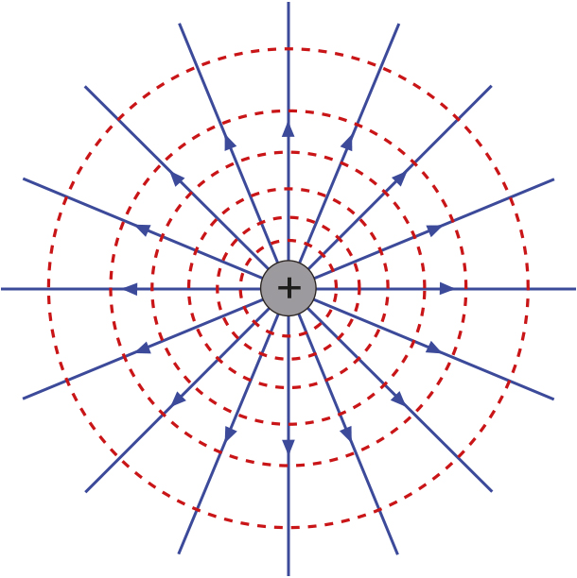
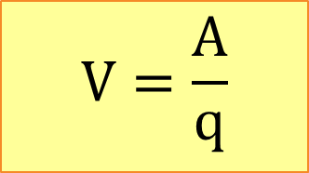
I. ĐIỆN THẾ TẠI MỘT ĐIỂM TRONG ĐIỆN TRƯỜNG
- Điện thế tại một điểm trong điện trường đặc trưng cho điện trường tại điểm đó về thế năng, được xác định bằng công dịch chuyển một đơn vị điện tích dương từ vô cực về điểm đó
$$V=\frac{A}{q}$$
Đơn vị: Vôn (V)

Slide 15
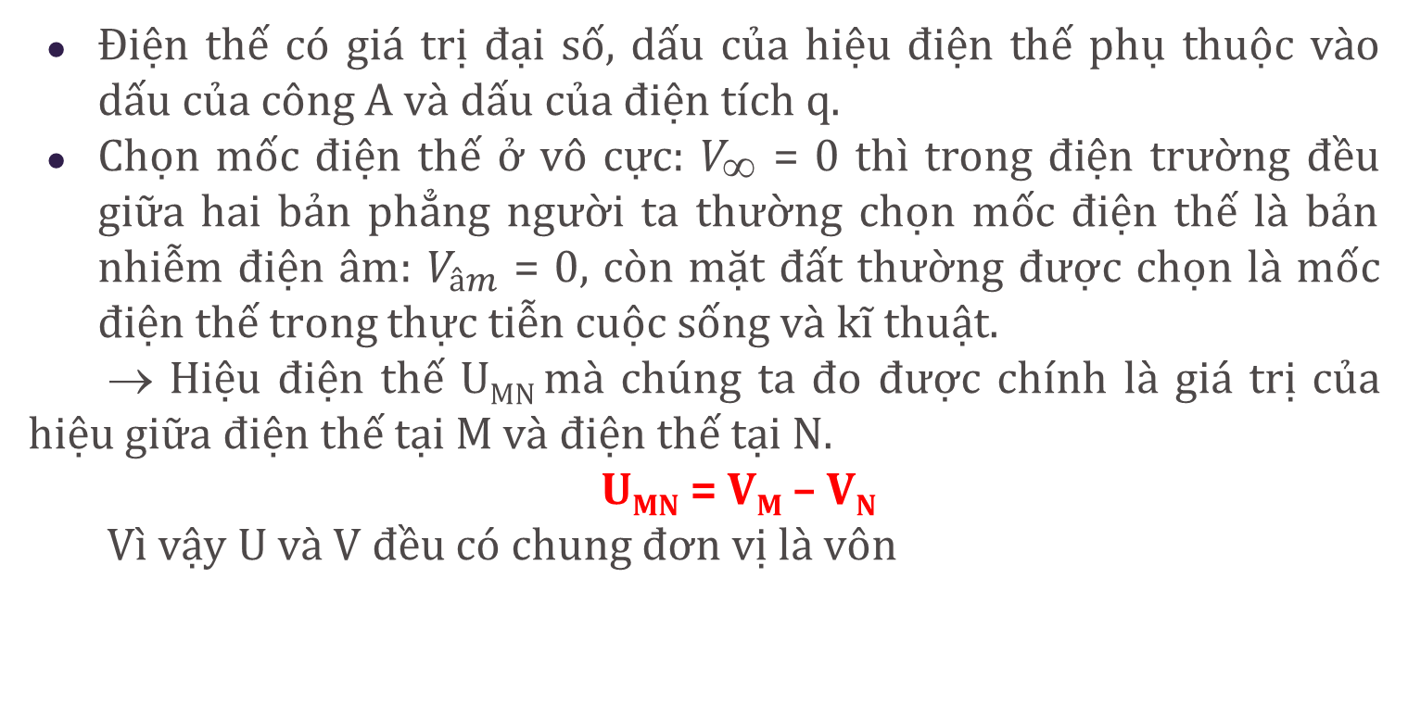
LƯU Ý
Điện thế có giá trị đại số, dấu của hiệu điện thế phụ thuộc vào dấu của công A và dấu của điện tích q.
Chọn mốc điện thế ở vô cực: $V_{}$ = 0 thì trong điện trường đều giữa hai bản phẳng người ta thường chọn mốc điện thế là bản nhiễm điện âm: $V_{âm}$ = 0, còn mặt đất thường được chọn là mốc điện thế trong thực tiễn cuộc sống và kĩ thuật.
→ Hiệu điện thế U_{MN} mà chúng ta đo được chính là giá trị của hiệu giữa điện thế tại M và điện thế tại N.
U_{MN} = V_{M} – V_{N}
Vì vậy U và V đều có chung đơn vị là vôn

Slide 16
Phiếu học tập số 2
1) Vận dụng công thức V = A/q để chứng tỏ công thực hiện dịch chuyển điện tích q từ M đến N bằng A_{MN} = (V_{M} – V_{N}). q = U_{MN}.q
A_{MN} = A_{M∞} - A_{N∞} = V_{M} .q – V_{N} .q = (V_{M} - V_{N}).q = U_{MN} .q

Slide 17
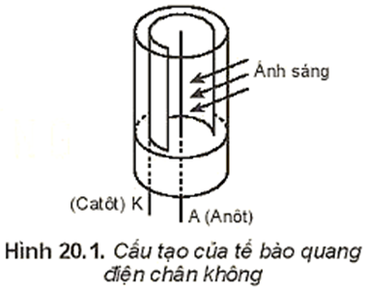
Phiếu học tập số 2
2) Tế bào quang điện chân không (Hình 20.1) gồm một ống hình trụ có một cửa sổ trong suốt, được hút chân không (áp suất trong khoảng 10⁻⁸ mmHg đến10⁻⁶ mmHg). Trong ống đặt một catôt (cực âm) có khả năng phát xạ electron khi chiếu và một anôt (cực dương). Electron trong điện trường giữa hai cực sẽ dịch chuyển về phía anôt nếu U_{AK} >0.
Cho hiệu điện thế U_{AK} = 45 V được đặt vào giữa hai cực của tế bào quang điện. Khi chiếu xạ ánh sáng phù hợp để catôt phát xạ electron vào vùng điện trường giữa hai cực. Hãy tính công của điện trường trong dịch chuyển của electron từ catôt tới anôt.
A = qU = −1,6.10⁻¹⁹.45
= −7,2.10⁻¹⁸J

Slide 18
Phiếu học tập số 2
3) Tính thế năng điện của một electron đặt tại điểm M có điện thế bằng 1000V.
Thế năng điện của một electron đặt tại điểm M là:
W_{M} = V_{M}. e = 1000.1,6.10⁻¹⁹ =1,6.10⁻¹⁶(J)

Slide 19
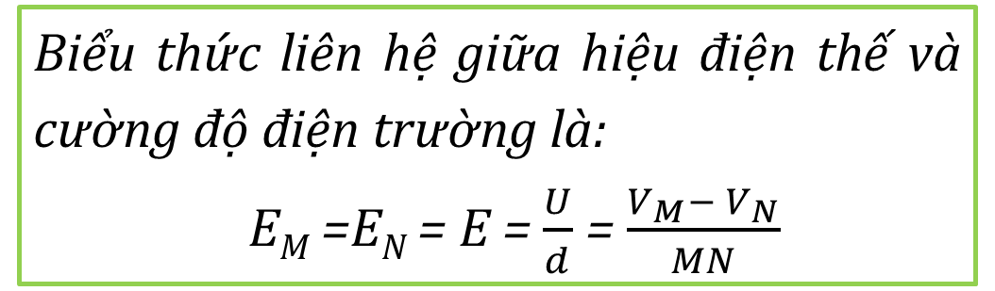
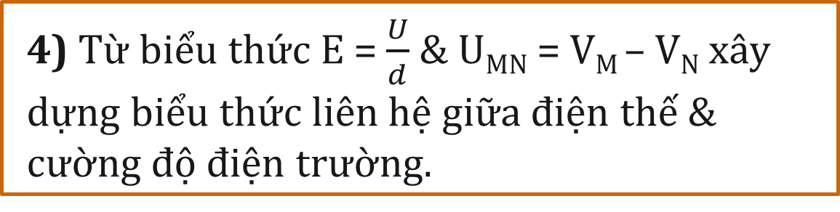
Phiếu học tập số 2
4) Từ biểu thức E = $\frac{U}{d}$ & U_{MN} = V_{M} – V_{N} xây dựng biểu thức liên hệ giữa điện thế & cường độ điện trường.
Biểu thức liên hệ giữa hiệu điện thế và cường độ điện trường là:
E_{M} =E_{N} = E = $\frac{U}{d}$ = $\frac{V_{M}− V_{N}}{MN}$

Slide 20
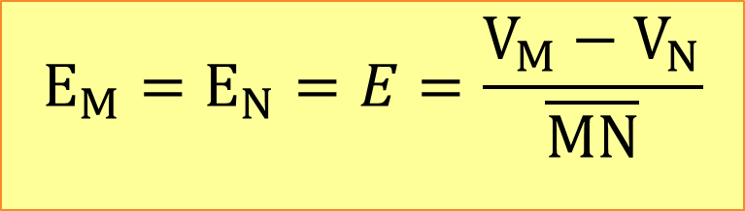
II. MỐI LIÊN HỆ GIỮA ĐIỆN THẾ VÀ CƯỜNG ĐỘ ĐIỆN TRƯỜNG
+ + + + + + +
M
$$E_{M}=E_{N}=E=\frac{V_{M}−V_{N}}{\overline{MN}}$$
M’
N
N’
- - - - - - - -

Slide 21

I. ĐIỆN THẾ TẠI MỘT ĐIỂM TRONG ĐIỆN TRƯỜNG
NỘI DUNG BÀI HỌC
II. MỐI LIÊN HỆ GIỮA ĐIỆN THẾ VÀ CƯỜNG ĐỘ ĐIỆN TRƯỜNG

Slide 22


non
Ong
học
việc
Ong Non học việc

Slide 23

Ta cần thực hiện một công 8.10⁻⁵J để dịch chuyển điện tích 1,6.10⁻⁴ C từ vô cực đến điểm M. Chọn gốc điện thế tại vô cực. Điện thế tại M là
A. 0,05V
B. 5V
C. 50V
D. 0,5V

Slide 24
Để dịch chuyển điện tích 1,6.10⁻⁴ C từ điểm M đến điểm N ta cần thực hiện một công 9,6.10⁻⁴J. Hiệu điện thế giữa hai điểm M và N là
A. 6V
B. 0,06V
C. 0,6V
D. 60V

Slide 25
Công mà lực điện sinh ra khi dịch chuyển điện tích 1,6.10⁻¹⁹ C từ điểm M đến điểm N là bao nhiêu, biết hiệu điện thế U_{MN} = 20V.
A. 8,0.10⁻¹⁸ J
B. 8,0.10⁻¹⁹J
C. 3,2.10⁻¹⁸J
D. 3,2.10⁻¹⁹J

Slide 26
Cho hai bản phẳng song song tích điện trái dấu, đặt cách nhau 1cm. Hiệu điện thế giữa hai bản là 120V. Chọn mốc điện thế tại bản nhiễm điện âm.
a) Cường độ điện trường tại điểm M nằm giữa hai bản là:
A. 120000 V/m
B. 12000 V/m
C. 120 V/m
D. 1200 V/m

Slide 27
b) Điện thế tại điểm N cách bản nhiễm điện âm 0,4 cm là:
A. 30V
B. 40V
C. 48V
D. 60V

Slide 28
Học
Cùng nhau
Thật chăm
Nhé!

